Slide 1

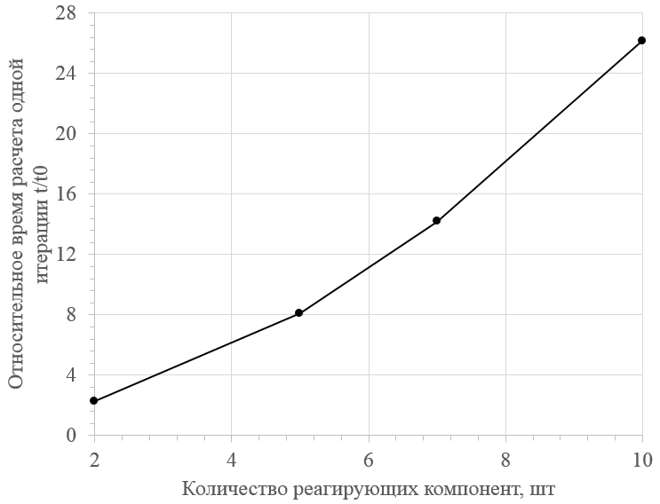
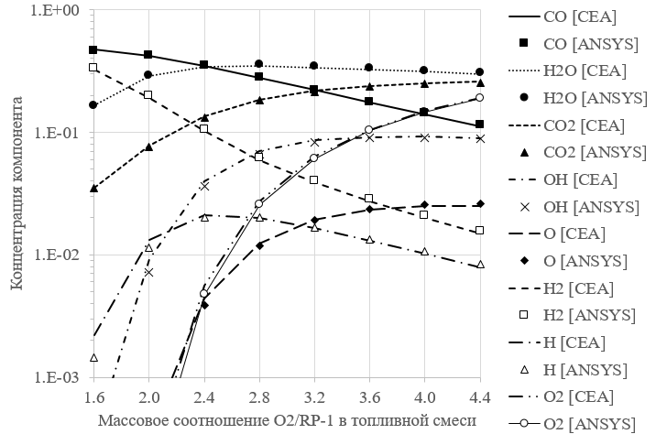
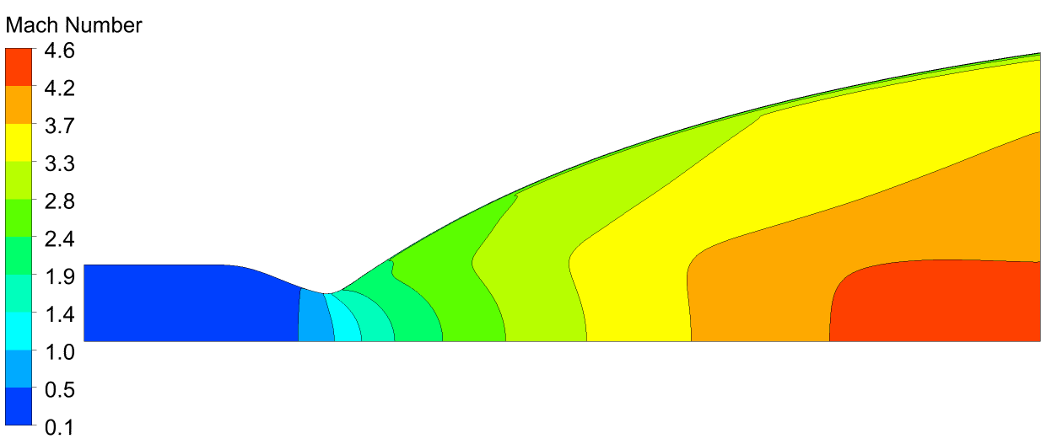
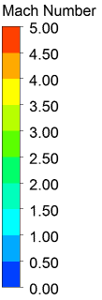
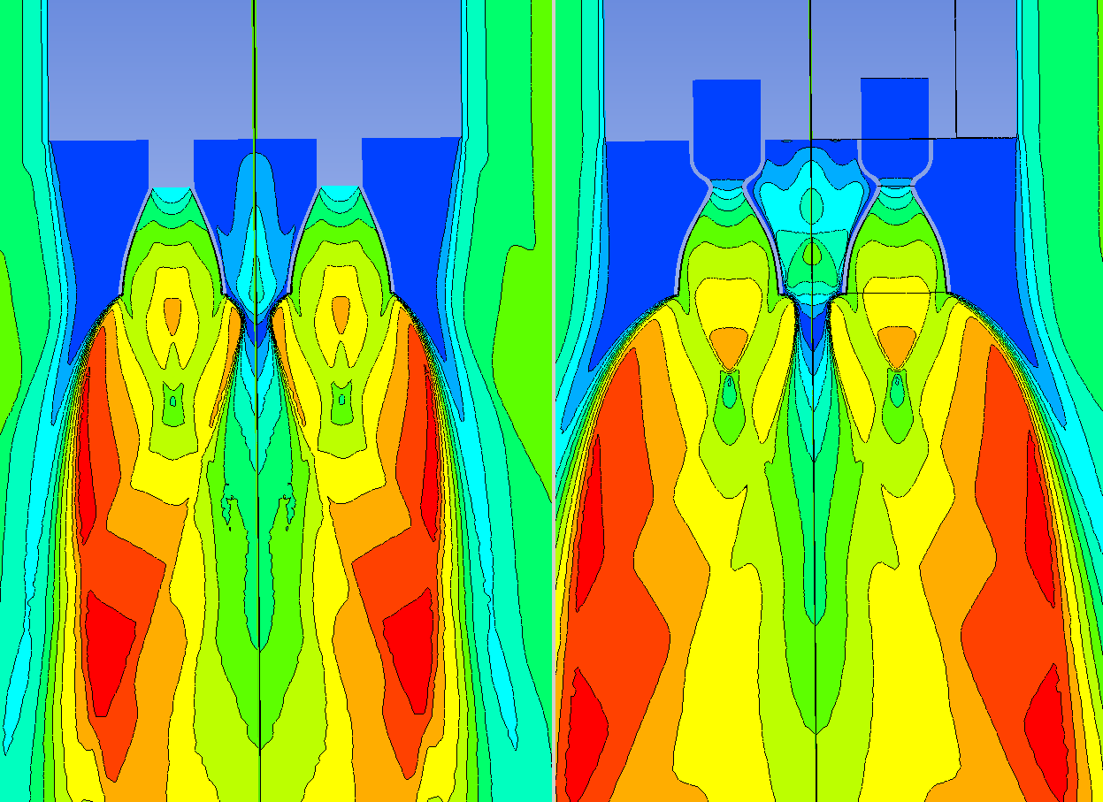
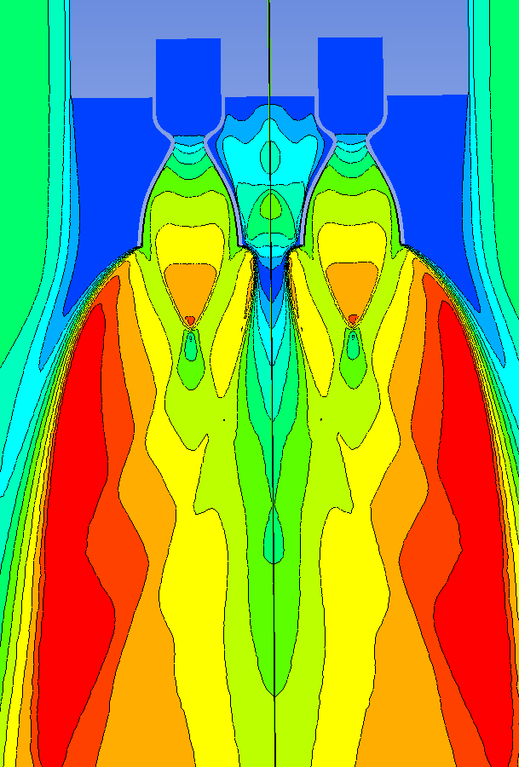
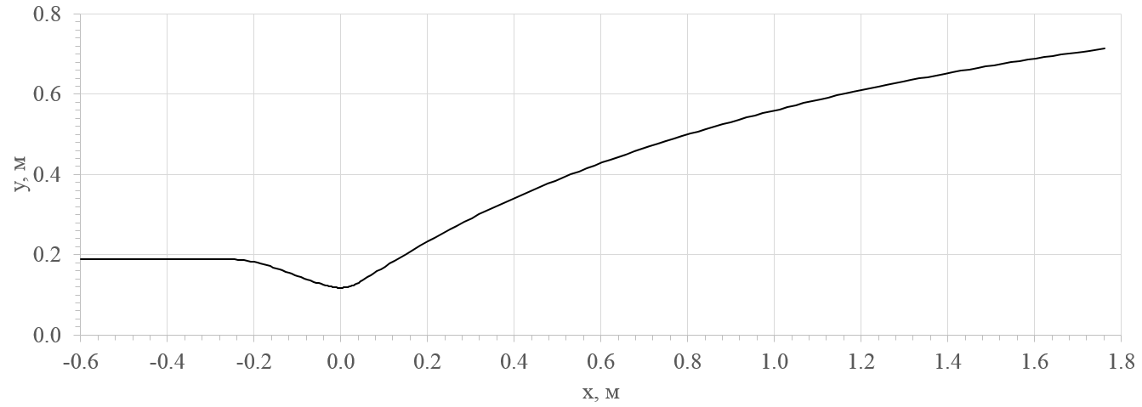
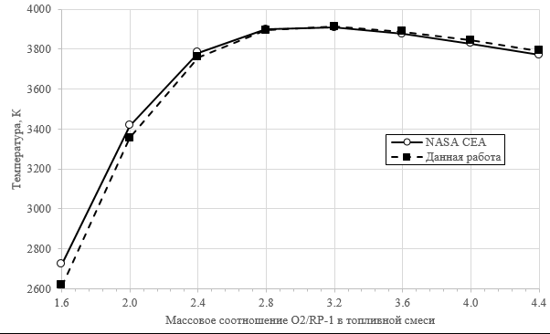
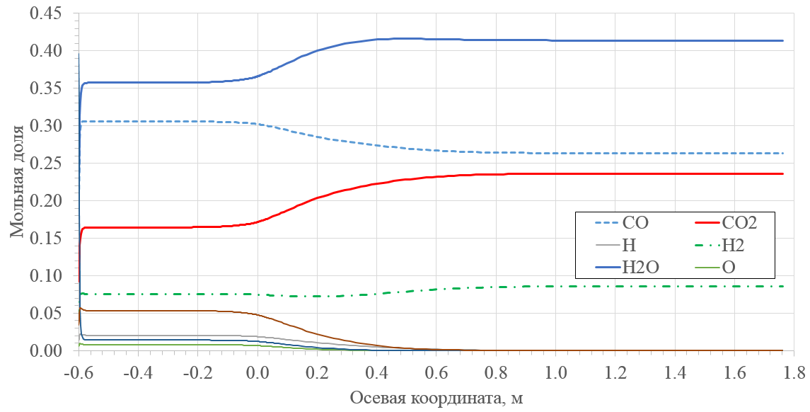
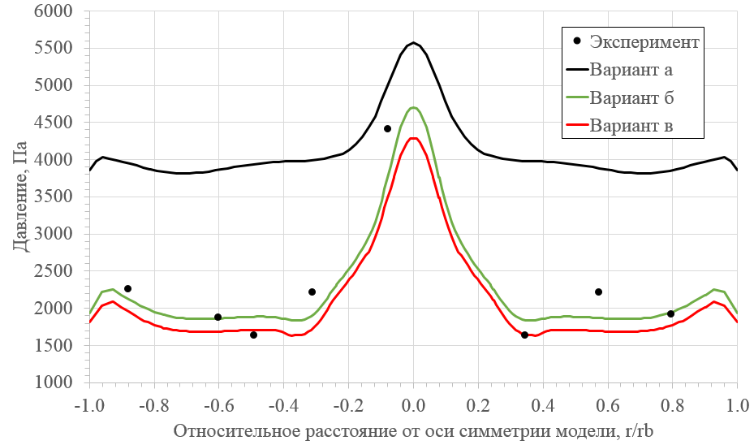
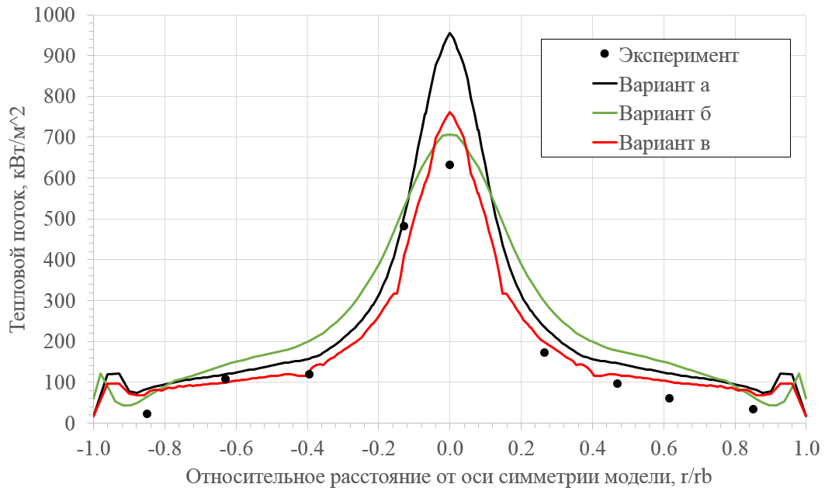
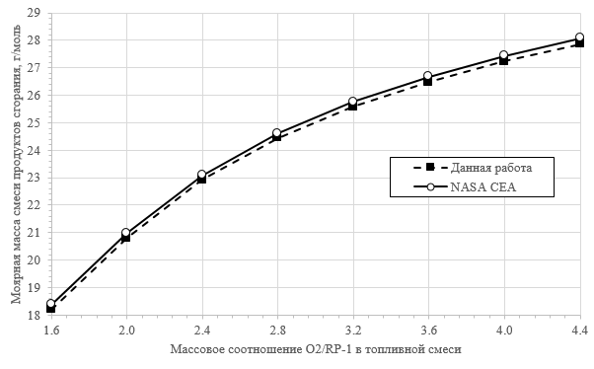
Упрощенная кинетическая схема горения керосин-кислородной смеси в камере ЖРД
А.В. Лепихов
Предложена упрощенная кинетическая схема и численная модель горения керосина марки RP-1 в кислороде (RP-1/O₂), ориентированная на условия, характерные для камер сгорания жидкостных ракетных двигателей.
Работа выполнена в интересах постановки вычислительных экспериментов лучисто-конвективного воздействия в донной области ракеты и ударно-волновых нагрузок на стартовое сооружение при запуске ЖРД первой ступени, точность компьютерного моделирования которых существенно зависит от распределения газодинамических параметров на срезе сопла в ядре потока и в пограничном слое, свойств смеси сопловых газов, профиля сопла.
Акцент сделан на конкретной марке керосина RP-1, что связано с необходимостью численного моделирования и анализа наземных и летных экспериментальных исследований струйных течений, выполненных ранее в США с использованием данной марки керосина.
Оценка независимости решения от расчетной сетки
Вариант | Расчетная сетка, яч |  |  | Осредненные параметры на срезе сопла
 | N₁ | N₂ | N₃ | P, кПа | V, м/с | T, K | Тяга, кН
a | 60 | 120 | 60 | 74.5 | 3190 | 1872 | 7633
б | 100 | 120 | 60 | 74.2 | 3193 | 1866 | 7641
в | 60 | 240 | 60 | 71.4 | 3223 | 1812 | 7713
г | 60 | 120 | 100 | 74.3 | 3192 | 1868 | 7638
д | 60 | 120 | 30 | 73.2 | 3200 | 1831 | 7657
з | 60 | 80 | 60 | 76.9 | 3163 | 1919 | 7568
е | 60 | 300 | 60 | 71.1 | 3227 | 1807 | 7722
ж | 60 | 400 | 70 | 70.8 | 3229 | 1800 | 8179
Модель
Наибольшее влияние на осредненные газодинамические характеристики сопла оказывает влияние сеточное разрешение расширяющейся части сопла в продольном направлении (параметр N₂).
Зависимость времени расчета модельной CFD-задачи от количества реагирующих компонент. t0 – время расчета одной итерации для задачи с одним эффективным компонентом
Процесс разложения керосина марки RP-1 представлен одной брутто-реакцией, записываемой в следующем виде:
C₁₂H₂₄+6O₂→12CO+12H₂,
где компонент C₁₂H₂₄ является эффективным компонентом с термодинамическими характеристиками, соответствующими керосину марки RP-1.
В качестве энтальпии образования эффективного компонента C₁₂H₂₄ используется величина ∆H_{f}^{θ} =-450 кДж/моль.
Термодинамические свойства эффективного компонента C12H24 приняты аналогично [5]. Теплофизические свойства остальных компонентов приняты в соответствии с [8].
Применение: расчет блочной струи [Musial1961]
Исследование давления, температуры и тепловых потоков в донной области ракеты с блочной ЖРД
Выполнено N.T. Musial and J.J. Ward в аэродинамической трубе NASA Lewis Supersonic Wind Tunnel (SWT)
Компоновка из четырех кислород/керосиновых (LO₂/JP-4) двигателей тягой ≈2.2 кН работала от 10 до 12 секунд при наличии спутного потока воздуха, M ≈2.75
Для измерения параметров воздействия в донной области установлены калориметры и датчики давления
Упрощенная кинетическая схема горения смеси RP-1/O₂. k_{f}=A·T^{B}·e^{-E/RT}
№ п/п | Реакция | A | B | E
1 | C₁₂H₂₄+6O₂=>12CO+12H₂ | 2.0E+13 | 0.0 | 2.177E+08
2 | CO+O+M<=>CO₂+M | 5.3E+10 | 0.0 | -1.900E+07
3 | CO+OH<=>H+CO₂ | 4.4E+03 | 1.5 | -3.098E+06
4 | H₂+O₂<=>OH+OH | 1.7E+10 | 0.0 | 2.010E+08
5 | H+O₂<=>O+OH | 2.6E+11 | 0.0 | 7.033E+07
6 | OH+H₂<=>H+H₂O | 2.2E+10 | 0.0 | 2.156e+07
7 | O+H₂<=>OH+H | 1.8E+07 | 1.0 | 3.726e+07
8 | OH+OH<=>H₂O+O | 6.3E+10 | 0.0 | 4.560E+06
9 | H+H+M<=>H₂+M | 6.4E+14 | -1.0 | 0.0
10 | H+OH+M<=>H₂O+M | 2.2E+19 | -2.0 | 0.0
Примечание: Эффективность М составляет 2.5 для компонента Н₂, 16 для Н₂О и 1 для остальных компонент. Размерность принята в джоулях, молях*10⁻³, м³, секундах.
Аэродинамическая труба Lewis SWT
Калориметр
Датчик давления
Сопла
Днище модели
Варианты расчета:
а) С постоянными газодинамическими параметрами, соответствующими значениям на срезе сопла. Расчет от критического сечения для эффективного профилированного сопла.
б) С газодинамическими параметрами, заданными как функция от температуры по результатам термодинамического расчета. Расчет от камеры сгорания.
в) с учетом физико-химических процессов в сопле ЖРД с помощью упрощенной модели горения смеси RP-1/O₂. Расчет выполнен от камеры сгорания.
Тестирование
Термодинамический расчет
Моделирование сопла РД-170
Поле чисел Маха
Сравнение концентрации компонент в продуктах сгорания топливной смеси RP-1/O₂. c кодом NASA CEA
Профиль сопла РД-170
а
б
в
Поле чисел Маха в донной области модели ракеты для расчетных случаев.
Зависимость температуры пламени от массового соотношения компонент RP-1 и O₂ в топливной смеси
Расчетное распределение концентрации компонент соплового газа вдоль оси симметрии сопла РД-170
Распределение давления и теплового потока по поверхности днища модели
Сравнение результатов численного моделирования и паспортных данных для двигателя РД-170..
Параметр | Расчет | [Sutton2001]
Давление в КС, атм | 244.7 | 245.3
Температура в КС, К | 3830 | 3676
Среднее давление на срезе сопла, кПа | 71.4 | 71.6
Тягав вакууме, кН | 8169 | 7907
Литература
[Wang2001] Wang T. Thermophysics Characterization of Kerosene Combustion, Journal of Thermophysics and Heat Transfer, Vol. 15, No. 2 (2001), pp. 140-147.http://dx.doi.org/10.2514/2.6602
[McBride1993] McBride B.J., Gordon S., Reno M.A. Coefficients for Calculating Thermodynamic and Transport Properties of Individual Species // NASA Technical Memorandum 4513, 1993.
[Musial1961] Musial N.T., James J.W. Base Flow Characteristics for Several Four-clustered Rocket Configurations at Mach Numbers from 2.0 to 3.5 // NASA Technical Note D-1093. 1961.
[Sutton2001] Sutton G.P., Biblarz O. Rocket Propulsion Elements. 2001. 7th Edition.
Зависимость молярной массы смеси продуктов сгорания от массового соотношения компонент RP-1 и O₂ в топливной смеси

